Slide 1
loopchain 입문
March 23th 2018

Slide 2
loopchain 이란?
설치 Tutorial
SCORE(Smart Contract On Reliable Environment) 구축
Appendix.

Slide 3
loopchain 이란?

Slide 4
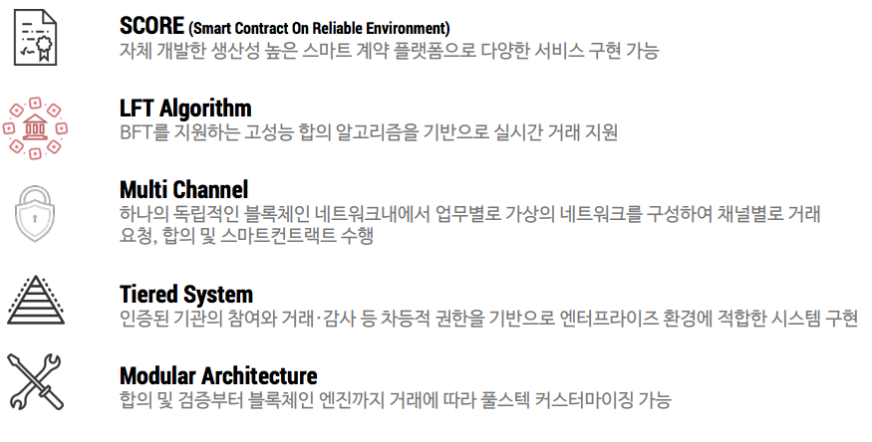
loopchain 주요 특징
I. loopchain 이란?
효율적인 Smart Contract를 기반으로 실시간 거래를 지원할 수 있는 고성능 블록체인

Slide 5
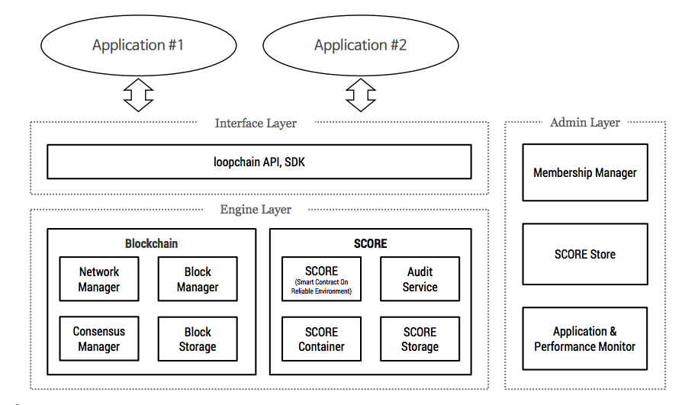
loopchain 주요 특징
I. loopchain 이란?
금융 서비스에 적용할 수 있고 엔진부터 응용까지 전 스택에서 커스터마이징이 가능한 Private Blockchain

Slide 6
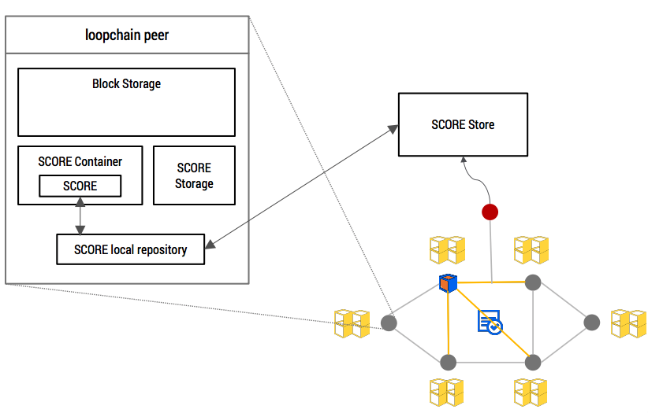
SCORE (Smart Contract on Reliable Environment)
I. loopchain 이란?
별도의 VM(Virtual Machine) 없이 노드 운영환경에서 직접적으로 실행되는 고성능 Smart Contract

Slide 7
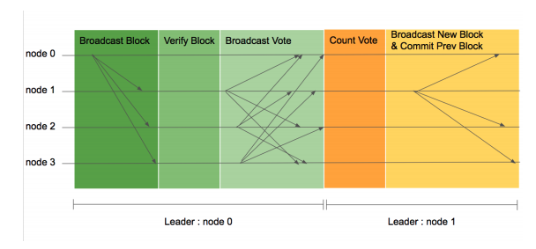
LFT algorithm
I. loopchain 이란?
LFT algorithm은 BFT(Byzantine Fault Tolerance) 계열의 알고리즘으로 분기가 없는 빠른 합의를 지원
BFT 계열 합의 알고리즘은 머신의 개수나, 지분을 통하여 투표를 하여 합의하는 방식으로 즉각적인 합의 가능
Notes:
기존 PBFT를 사용하는 합의 알고리즘에서 발생하는 통신 오버헤드를 Piggybacking(네트워크에서 메시지를 통합하여 통신 오버헤드를 감소시키는 방법)을 이용하여 감소
Spinning(리더를 매번 교체하는 기법) 기법을 이용하여 일정한 개수의 블록 생성 시 마다 리더를 교체하여 비잔틴 리더에 발생할 수 있는 서비스 장애 요소(특정 노드의 트랜잭션을 거부하는 문제, 리더가 매번 시간 초과 시간에 맞춰 블록을 생성하려는 시도에 대한 피해)를 최소화
기존 알고리즘들이 가지고 있는 지나치게 복잡한 리더 선정 알고리즘을 단순화
LFT 합의 순서
합의가 시작되면 검증 노드들은 리더 노드에 처리하기 원하는 트랜잭션을 전송합니다.
리더 노드는 수집한 트랜잭션을 이용하여 블록을 생성하고 자신의 서명과 함께 다른 모든 검증 노드에 전송합니다.(Broadcast Block)
각 검증 노드들은 블록을 받으면 다음의 순서로 검증합니다
현재 리더가 블록을 생성했는지 확인합니다.
블록의 높이와 이전 블록 해시가 올바른지 확인합니다.
블록의 메시지가 올바른지 확인합니다.(Verify block).
검증 노드는 검증 결과에 따라 투표 메시지를 모든 노드 들에게 보냅니다.(Broadcast Vote)
각 노드가 정족수 이상의 투표를 받게 되면 해당 높이의 블록을 자신의 블록체인에 추가합니다.(Count Vote). 리더 노드는 정족수 이상의 투표를 받으면 해당 높이의 블록 생성을 성공으로 처리합니다.
다른 노드에서 받은 트랜잭션을 모아 새로운 높이의 블록을 생성하고 다른 모든 피어에 새로운 높이의 블록 메시지를 보냅니다

Slide 8
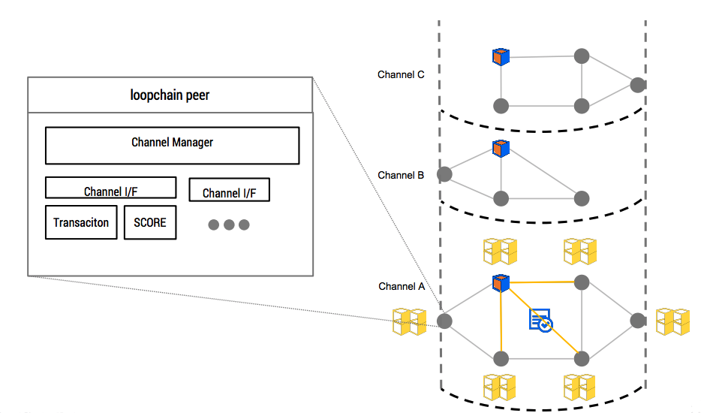
Multi Channel
I. loopchain 이란?
하나의 독립적인 블록체인 네트워크 안에서 업무별로 채널이라는 가상의 네트워크를 구성
채널 별로 거래 요청, 합의 및 Smart Contract를 수행할 수 있는 기능
Notes:
하나의 노드에서 여러 업무별 당사자들만 연결된 다양한 업무별 채널을 형성하기 때문에 채널 별로 무결성 보장 및 합의

Slide 9



Tiered Channel
I. loopchain 이란?
각 참가자에게 차등적 권한을 부여
참여시 인증과 함께 거래 별로 PKI 기반 인증을 통해 거래 내역 검증 및 보안
엔터프라이즈 업무 환경에 적합한 시스템 구현이 가능
Audit Service
Audit용 Certificate 발급
- Membership Manager를 통해 Audit 용 인증서를 발급받아 감사 노드에 설정
- 향후 감사가 필요한 거래에 대해서는 Audit 용 증적 보관 처리
Notes:
거래에 참여하지 않지만 필요에 따라 거래 내역을 감사할 수 있는 기능을 특정 노드에 부여를 하여 감사만을 위한 노드 생성이 가능하므로 금융 시스템이 요구하는 Compliance 기능을 제공합니다.
다른 권한을 가진 인증서 배포. 블록 체인 참여자는 정보 확인 및 관리에 대해서 각각 다른 권한을 가집니다.
검증 노드, 트랜잭션 생성 노드 등의 특정 노드 생성 가능합니다.

Slide 10
Modular Architecture
I. loopchain 이란?
모듈 방식 아키텍처를 채택하여 참여 노드 인증 및 합의 알고리즘, Smart Contract 모듈 등을 필요한 경우에 추가 및 커스터마이징이 가능합니다.

Slide 11
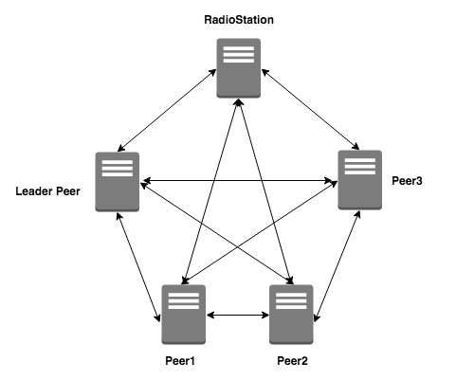
loopchain 기본 구조
I. loopchain 이란?
RadioStation
Peer들의 인증을 담당하고 Peer들의 목록을 관리
Peer
블록 생성, 블록 관리, 트랜잭션 생성, 조회, 원장 조회 등의 기능.
Leader Peer
일정 시간마다 Transaction 들을 모아 Block을 만들고 보낸 다음 검증을 Peer 들에게 받아서 공표합니다.(검증 주기는 설정 가능)
Notes:
RadioStation
Peer들의 인증을 담당하고 Peer들의 목록을 관리합니다.
RadioStation과 Peer의 접속
RadioStation과 Peer는 시작할 때에 자신의 인증서/개인키 경로를 입력합니다.
Peer들의 인증서를 설치 시 넣어주고 설정파일에서 이를 읽어서 처리하게 하고 있습니다. KMS(Key management system)지원하는 기능도 Enterprise용으로 지원합니다.
Peer
블록 생성, 블록 관리, 트랜잭션 생성, 조회, 원장 조회 등의 기능을 처리합니다..
Peer가 생성될 때에 RadioStation과 연결한다. 시작할 때에 RadioStation의 접속 정보(IP:Port)를 가지고 연결합니다.
가장 먼저 RadioStation에 연결되는 Peer가 Leader Peer가 됩니다.
주의 : 최소 4개 이상의 Peer가 필요합니다.
Leader Peer
일정 시간마다 Transaction 들을 모아 Block을 만들고 보낸 다음 검증을 Peer 들에게 받아서 공표합니다.(검증 주기는 설정 가능합니다.)
다른 Peer를 Subscription(구독)한 다음에 Transaction / Block data를 동기화합니다.
Leader Peer의 변경은 등록된 Peer의 순서대로 Leader 권한을 줍니다.(Round Robin). (주의: block 생성 개수 기준은 성능에 따라서 변경 가능합니다.)

Slide 12
II. 설치 Tutorial

Slide 13
설정 가이드
II. 설치 Tutorial
loopchain network 설정 유의 사항
RadioStation을 제일 먼저 실행
모든 Peer들은 N:N으로 연결
최소 Peer 수 : 4개 이상의 Peer들을 실행.

Slide 14
설정 가이드
II. 설치 Tutorial
포트 열기
loopchain을 사용하기 위해 다음의 Port 사용.
설정 파일
설정 파일은 JSON형식으로 된 파일.
-o option을 이용하여서 해당 파일을 읽게 해서 실행.
RadioStation 7102: gRPC port 9002: RESTful port | Peer 7100:gRPC port 9000: RESTful port
{ "Variable 1":"Value1", "Variable 2":"Value2", "Variable 3":"Value3", ..... }

Slide 15
설정 가이드
II. 설치 Tutorial
설치를 하는 방법은 크게 2가지 방법이 있습니다.
Python환경을 구축하고 Github 프로젝트를 clone하여 설치
제공되는 docker 이미지를 이용하여서 설치.
필요 환경
추천 OS : Linux(CentOS 7 이상, Ubuntu), MacOS 10.12 이상
Python : v3.6 이상
Vituralenv: v15.1.0 이상
Docker: 17.x이상

Slide 16
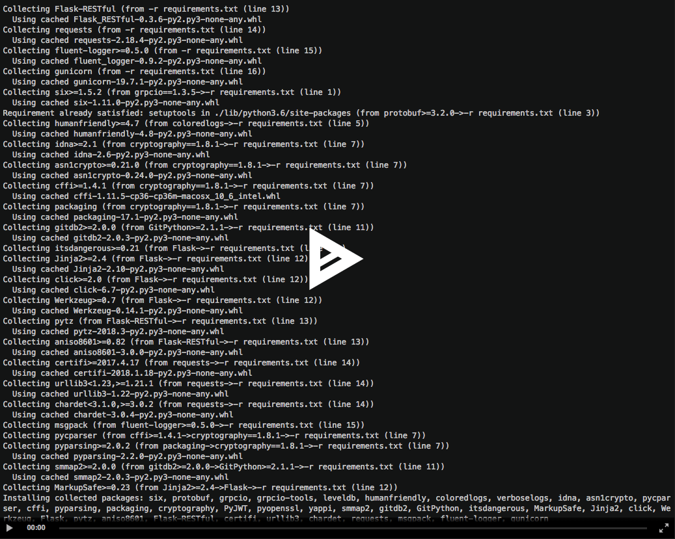
GitHub으로부터 설치 - macOS 기준
II. 설치 Tutorial
사용자 환경 구축
먼저 GitHub에 공개되어 있는 loopchain 프로젝트를 clone
터미널창에서 명령어로 사용자 환경을 구축
Unit Test 실행
설치가 완료되면 전체 Unit Test를 실행하여서 정상 작동 여부를 확인
Notes:
$ virtualenv -p python3 . # Create a virtual environment
$ source bin/activate # Enter the virtual environment
$ pip3 install -r requirements.txt # Install necessary packages in the virtual environment
$ ./generate_code.sh # gRPC generates codes necessary for communication
$ ./run_test.sh #run unit test

Slide 17
GitHub으로부터 설치
II. 설치 Tutorial
loopchain 실행
RadioStation을 실행
Peer0을 실행
Peer1을 실행
$ ./radiostation.py
$ ./peer.py
$ ./peer.py –p 7101
Notes:
로그의 의미는 로컬에서 9002번 포트로 다른 Peer들의 연결을 기다리고 있다는 의미입니다. 이제 RadioStation 서비스를 성공적으로 시작한 것입니다.

Slide 18
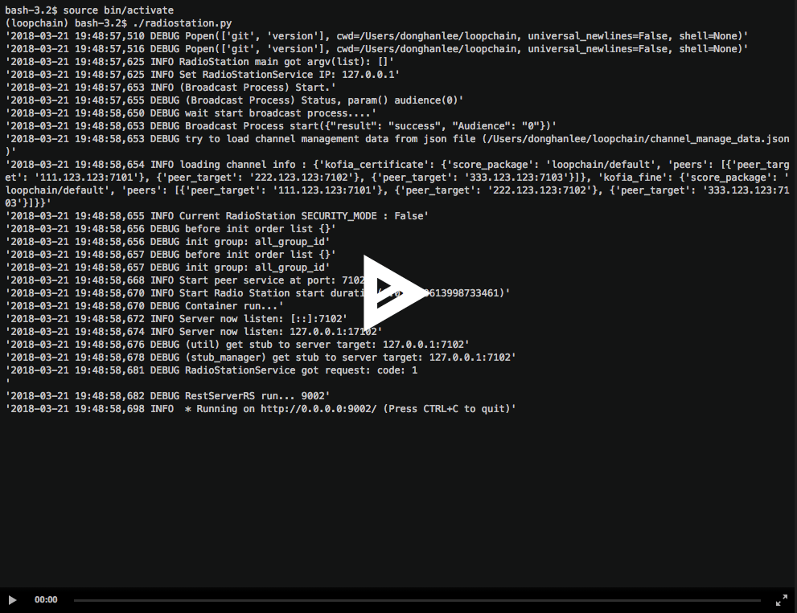
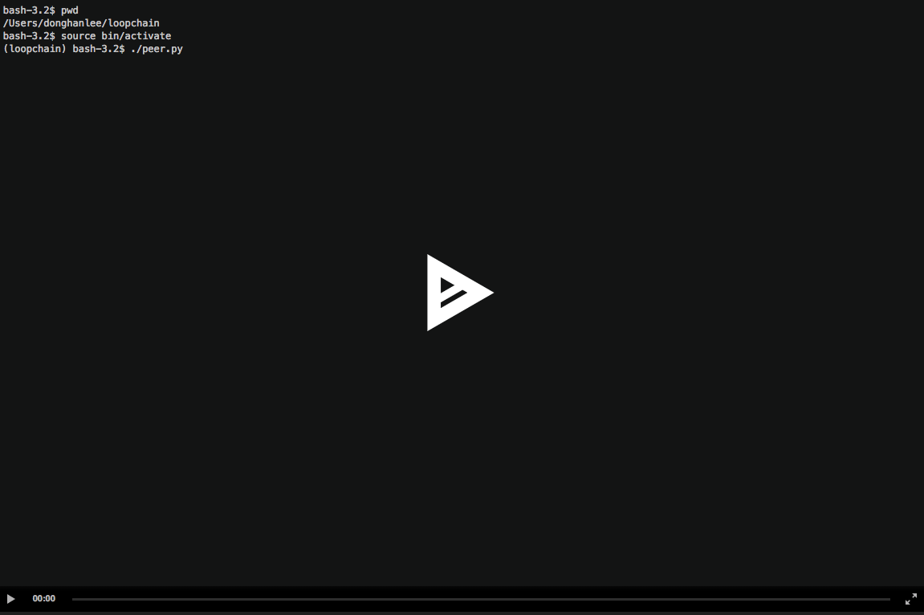
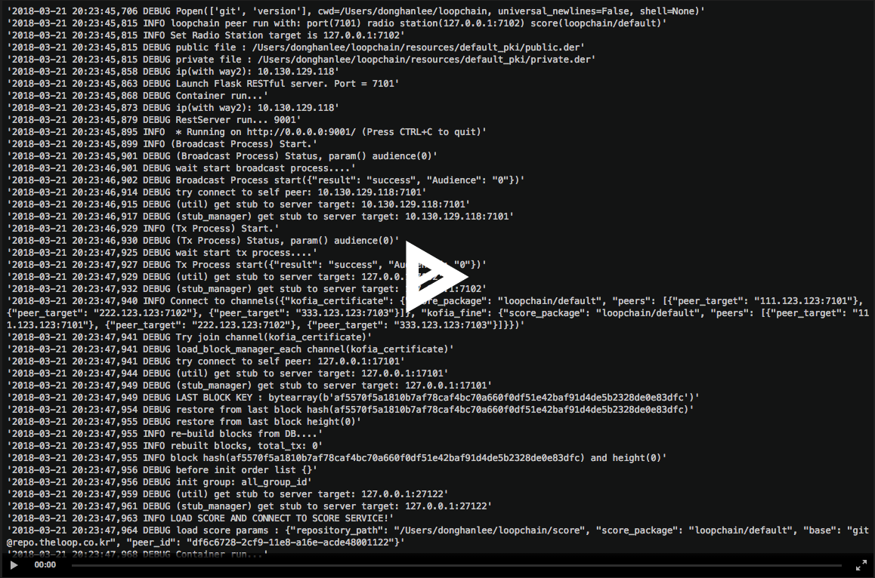
GitHub으로부터 설치
II. 설치 Tutorial
RadioStation peer0
peer1
Notes:
로그의 의미는 로컬에서 9002번 포트로 다른 Peer들의 연결을 기다리고 있다는 의미입니다. 이제 RadioStation 서비스를 성공적으로 시작한 것입니다.

Slide 19
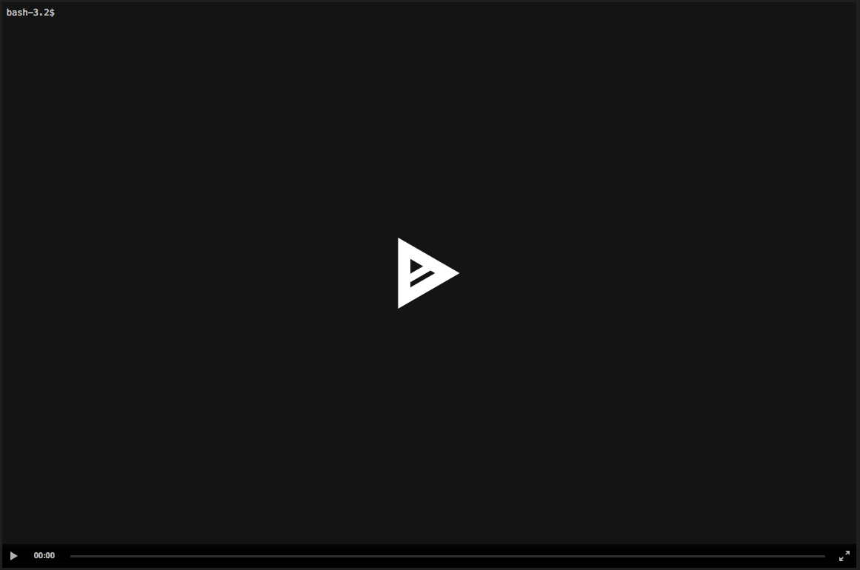
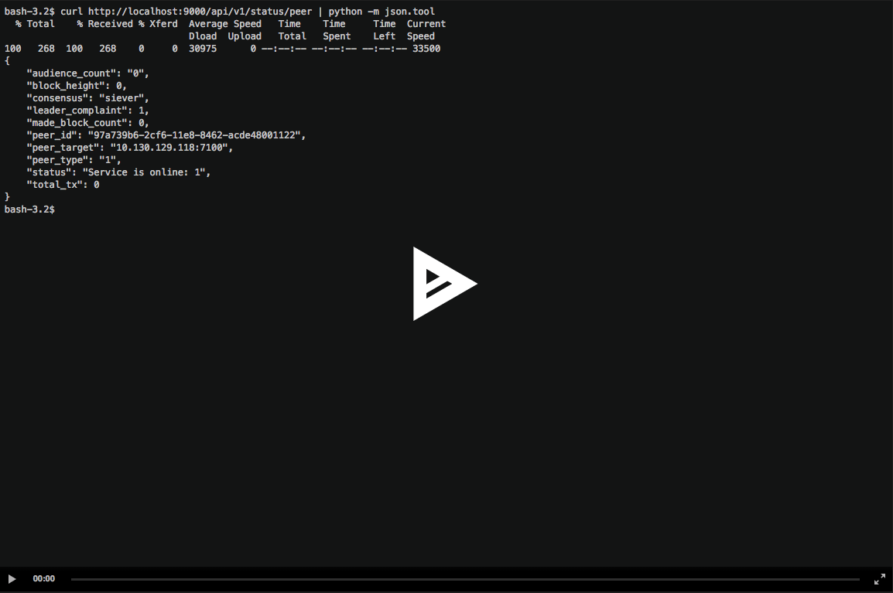
GitHub으로부터 설치
II. 설치 Tutorial
RESTful API로 loopchain 상태 체크
1.Radiostaion : Peers list
2. Peer status
Radiostation: peers list Peer status
$ curl http://localhost:9002/api/v1/peer/list | python -m json.tool
$ curl http://localhost:9000/api/v1/status/peer | python -m json.tool
$ curl http://localhost:9001/api/v1/status/peer | python -m json.tool
Notes:
curl http://localhost:9002/api/v1/peer/list | python -m json.tool # Shows a list of peers that are currently configuring the blockchain network in Radiostation.
curl http://localhost:9000/api/v1/status/peer | python -m json.tool # Shows the current status of peer0
curl http://localhost:9001/api/v1/status/peer | python -m json.tool # Shows the current status of peer1

Slide 20
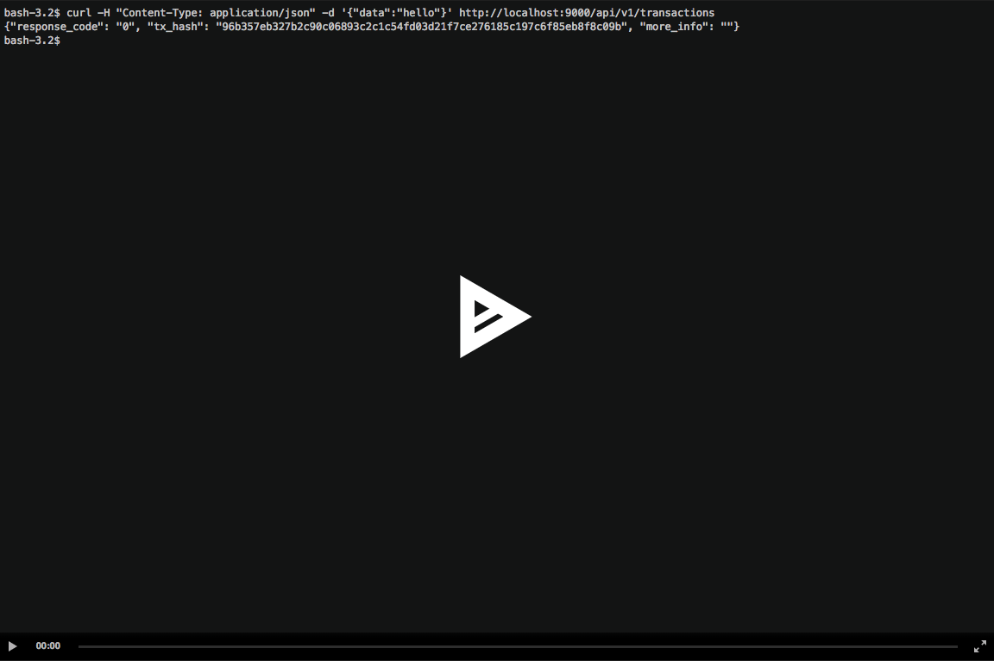
GitHub으로부터 설치
II. 설치 Tutorial
Transaction 생성 하고 Height 체크
$ curl -H "Content-Type: application/json" -d '{"data":"hello"}' http://localhost:9000/api/v1/transactions
$ curl http://localhost:9000/api/v1/blocks | python -m json.tool
Notes:
curl -H "Content-Type: application/json" -d '{"data":"hello"}' http://localhost:9000/api/v1/transactions
curl http://localhost:9000/api/v1/blocks | python -m json.tool t

Slide 21
Docker를 사용한 설치
II. 설치 Tutorial
Linux에서 Docker 설치하기
Docker CE(Community Edition)X86-64, Docker EE(Enterprise edition) X86-64를 운용할 수 있는 최신 환경이면 됩니다.
Docker CE: 무료 사용 버전
Docker EE: 상용 버전, 무료 Hosted Trial 사용 가능. 각종 OS들에 대한 지원 추가제공.
모든 상황에서 방법이 없으면 Docker를 Binary로부터 설치할 수 있는 방법이 있습니다. (https://docs.docker.com/install/linux/docker-ce/binaries/)
자세한 정보는 Docker 홈페이지의 https://docs.docker.com/install/ 페이지를 참조하여서 설치하시면 됩니다.
Platform | Docker CE X86_64 | Docker EE X86_64 | Note
CentOS | O | O | CentOS 7이상. Installation Guide
Devian | O |  | Stretch (stable) / Raspbian Stretch Jessie 8.0 (LTS) / Raspbian Jessie Wheezy 7.7 (LTS). Installation Guide
Fedora | O |  | Fedora 24, 25 Installation Guide
Windows Server 2016 |  | O | Installation Guide
Oracle Linux |  | O | 7.3 이상. Installation Guide
Red Hat Enterprise Linux |  | O | 64bit version Redhat Enterprise Linux 7 on an X86 or S390x. Installation Guide
SUSE Linux Enterprise server |  | O | SUSE 12.x version (OpenSUSE지원 안함). Installation Guide
Ubuntu | O | O | EE : Xenial 16.04 (LTS) / Trusty 14.04 (LTS) , CE : Zesty 17.04 / Xenial 16.04 (LTS) / Trusty 14.04 (LTS) Installation Guide

Slide 22
Docker를 사용한 설치
II. 설치 Tutorial
Windows / Mac에서 Docker 설치하기
Docker 홈페이지의 https://docs.docker.com/install/ 페이지를 참조하여서 설치하시면 됩니다.
Docker 동작 확인 하기
"docker version" 명령어로 Docker 가 정상 설치되었는지 확인합니다.
TIP : Docker 사용자 설정
$ docker version Client: Version: 17.12.0-ce API version: 1.35 Go version: go1.9.2 Git commit: c97c6d6 Built: Wed Dec 27 20:03:51 2017 OS/Arch: darwin/amd64 Server: Engine: Version: 17.12.0-ce API version: 1.35 (minimum version 1.12) Go version: go1.9.2 Git commit: c97c6d6 Built: Wed Dec 27 20:12:29 2017 OS/Arch: linux/amd64 Experimental: true
Add the docker group if it doesn't already exist: $ sudo groupadd docker Add the connected user "$USER" to the docker group. Change the user name to match your preferred user if you do not want to use your current user: $ sudo gpasswd -a $USER docker Either do a "newgrp docker" or log out/in to activate the changes to groups.

Slide 23
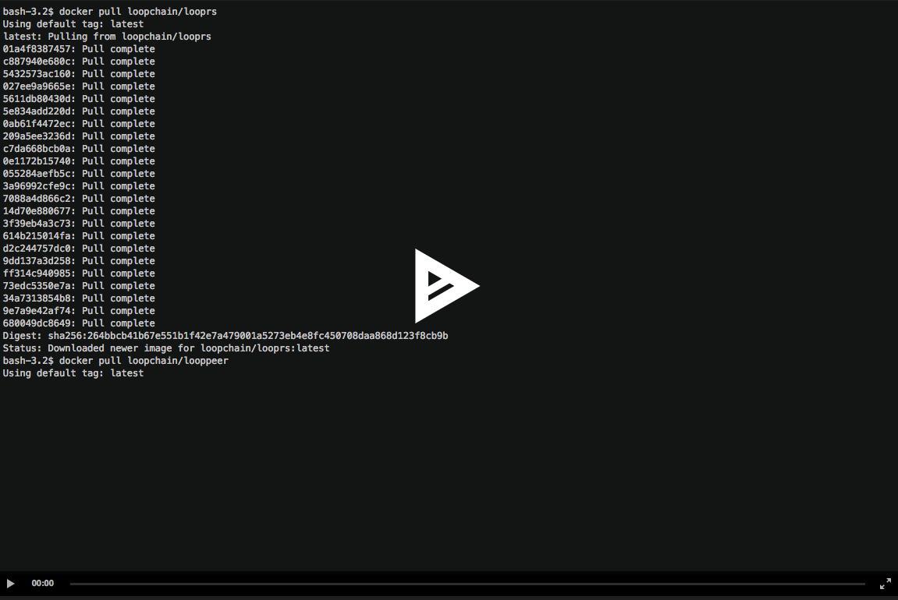
Docker를 사용한 설치
II. 설치 Tutorial
loopchain Docker Image
looprs: RadioStation docker image
looppeer: Peer docker image
loopchain-fluentd: log를 저장하기 위해서 수정한 fluentd image
Docker image 받기
$ docker pull loopchain/looprs $ docker pull loopchain/looppeer $ docker pull loopchain/loopchain-fluentd

Slide 24
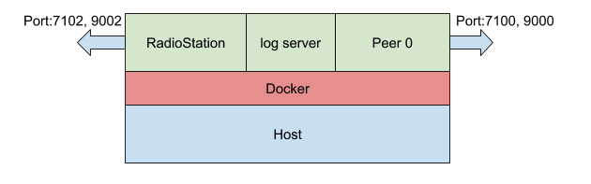
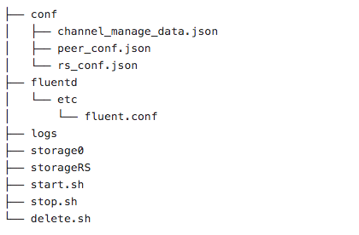
RadioStation과 1개의 Peer로 Blockchain network 구성하기
II. 설치 Tutorial
목적
Docker를 이용하여 RadioStation과 Peer 1개로 구성된 네트워크 환경
디렉토리 구성

Slide 25
RadioStation과 1개의 Peer로 Blockchain Network 구성하기
II. 설치 Tutorial
설정 파일
log 서버 - fluent.conf
<source> @type forward @id input1 port 24224 bind 0.0.0.0 </source> <match **> # Add your log tag to show in <>. @type copy <store> # Add your log tag to show in <>. @type file # Leave log file in path. path /logs/data.*.log symlink_path /logs/data.log time_slice_format %Y%m%d time_slice_wait 10m time_format %Y%m%dT%H%M%S%z compress gzip utc </store> </match>
Notes:
$ mkdir -p fluentd/etc # 로그 서버의 설정 파일 폴더를 생성.
$ mkdir logs # 로그를 따로 저장할 폴더를 생성.
$ mkdir conf # RadioStation과 Peer의 설정파일을 따로 보관할 폴더를 생성.

Slide 26
RadioStation과 1개의 Peer로 Blockchain Network 구성하기
II. 설치 Tutorial
RadioStation - channel_manage_data.json
RadioStation - rs_conf.json
{ "channel1": { "score_package": "loopchain/default" } }
{ "CHANNEL_MANAGE_DATA_PATH": "/conf/channel_manage_data.json", "LOOPCHAIN_DEFAULT_CHANNEL": "channel1", "ENABLE_CHANNEL_AUTH": false }

Slide 27
RadioStation과 1개의 Peer로 Blockchain Network 구성하기
II. 설치 Tutorial
Peer - peer_conf.json
{ "LOOPCHAIN_DEFAULT_CHANNEL": "channel1", "DEFAULT_SCORE_BRANCH": "master" }

Slide 28
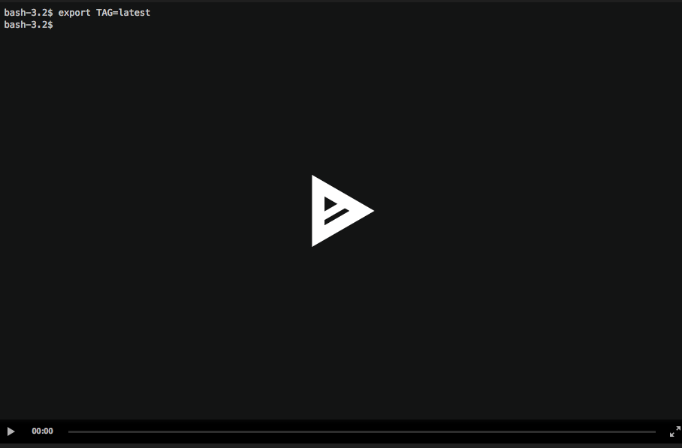
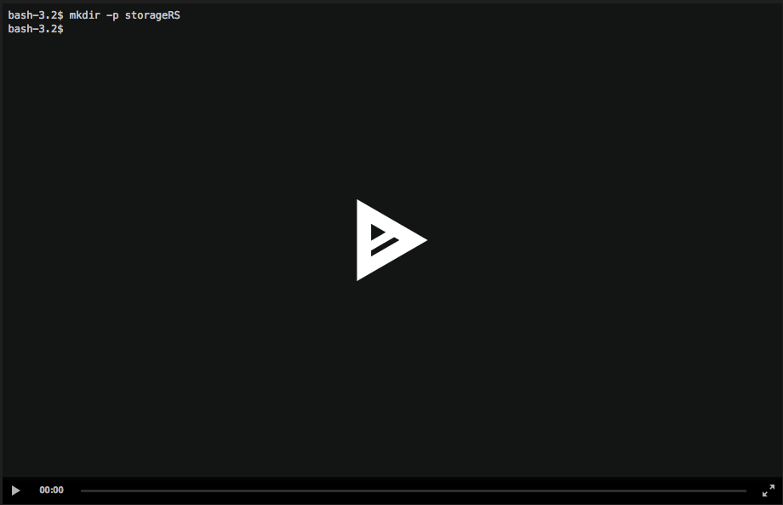

RadioStation과 1개의 Peer로 Blockchain Network 구성하기
II. 설치 Tutorial
Docker Container 실행
Log 서버를 실행
RadioStation을 실행
peer0 실행
Log 서버 실행 RadioStation 실행 Peer0 실행
Notes:
docker run -d --name loop-logger --publish 24224:24224/tcp --volume $(pwd)/fluentd:/fluentd --volume $(pwd)/logs:/logs loopchain/loopchain-fluentd:${TAG}

Slide 29
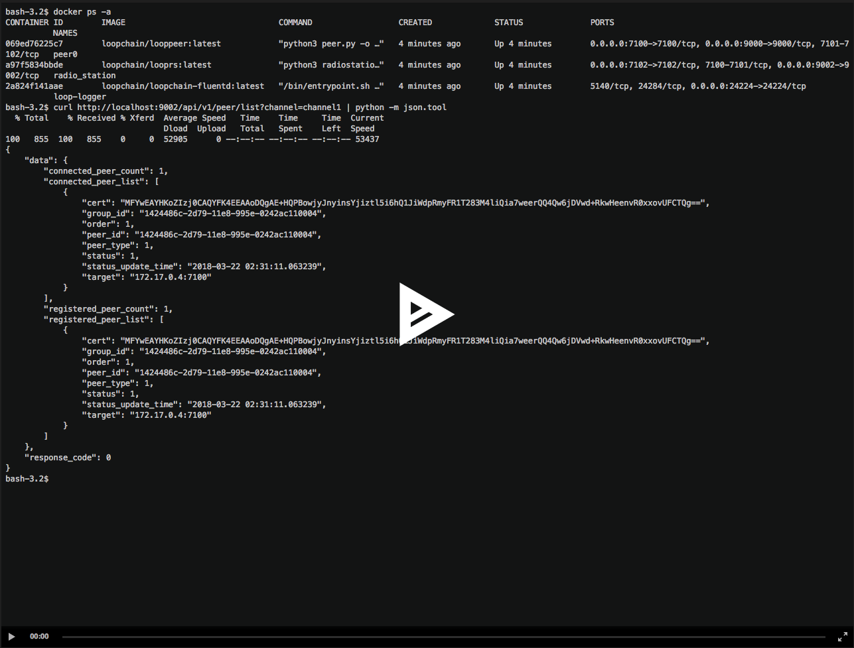
RadioStation과 1개의 Peer로 Blockchain Network 구성하기
II. 설치 Tutorial
상태 확인하기
RadioStation의 Channel1에 접속된 Peer들의 정보 출력
curl http://localhost:9002/api/v1/peer/list?channel=channel1 | python -m json.tool
Peer의 상태정보를 출력
curl http://localhost:9000/api/v1/status/peer?channel=channel1 | python -m json.tool
log가 저장되고 있는지 확인.
/logs폴더에 RadioStation과 Peer0의 로그가 저장되고 있습니다.
Notes:
curl http://localhost:9002/api/v1/peer/list?channel=channel1 | python -m json.tool
curl http://localhost:9000/api/v1/status/peer?channel=channel1 | python -m json.tool
$ ls $(pwd)/logs/
https://asciinema.org/a/Mhzu4lNtwzVONveUcHTccnjU1

Slide 30
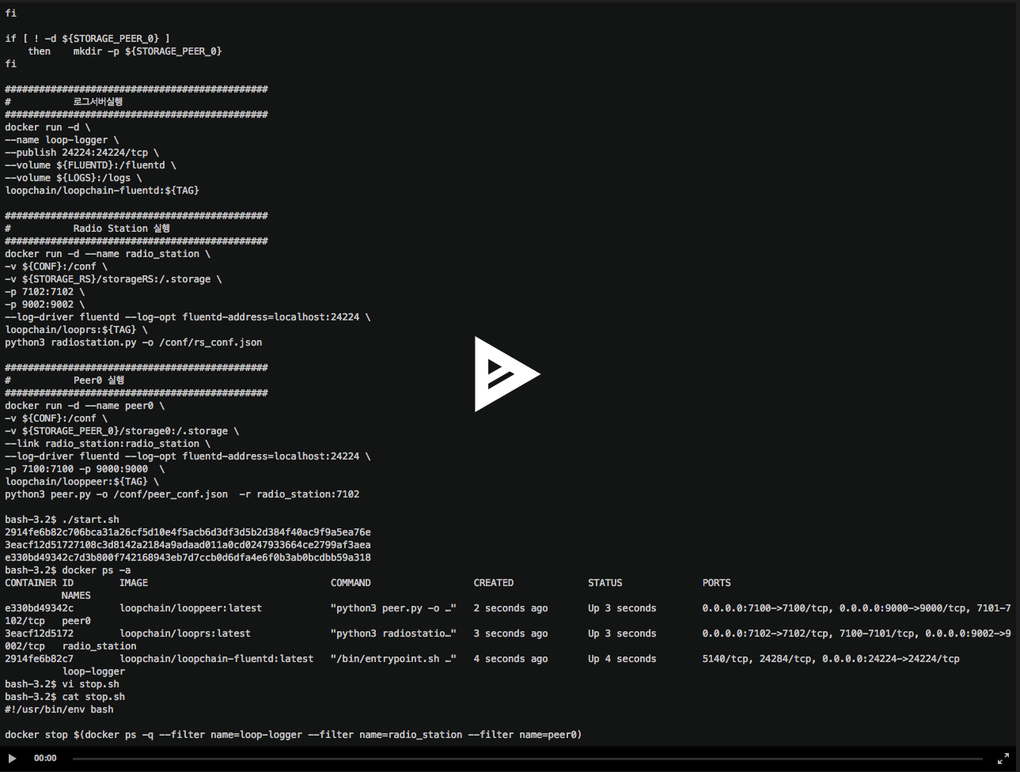
RadioStation과 1개의 Peer로 Blockchain Network 구성하기
II. 설치 Tutorial
실행 스크립트 작성
시작 - start.sh (새로운 컨테이너 실행)
종료 - stop.sh (실행 중인 컨테이너를 종료)
삭제 - delete.sh (종료된 컨테이너를 삭제)
Notes:
https://asciinema.org/a/WqV63tltLyvHWRucKcRxgOtLR

Slide 31
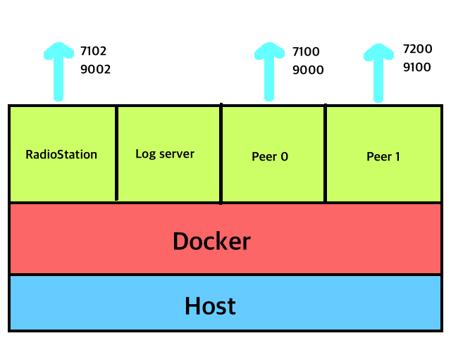
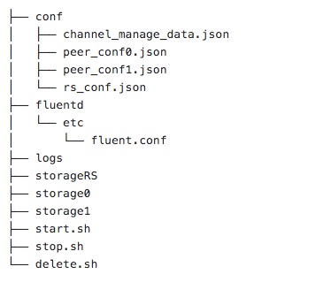
RadioStation과 2개의 Peer로 Blockchain network 구성하기
II. 설치 Tutorial
목적
Docker를 이용하여 RadioStation과 Peer 2개로 구성된 네트워크
디렉토리 구성

Slide 32
RadioStation과 2개의 Peer로 Blockchain Network 구성하기
II. 설치 Tutorial
설정 파일
log 서버 - fluent.conf
<source> @type forward @id input1 port 24224 bind 0.0.0.0 </source> <match **> # Add your log tag to show in <>. @type copy <store> # Add your log tag to show in <>. @type file # Leave log file in path. path /logs/data.*.log symlink_path /logs/data.log time_slice_format %Y%m%d time_slice_wait 10m time_format %Y%m%dT%H%M%S%z compress gzip utc </store> </match>
Notes:
$ mkdir -p fluentd/etc # 로그 서버의 설정 파일 폴더를 생성.
$ mkdir logs # 로그를 따로 저장할 폴더를 생성.
$ mkdir conf # RadioStation과 Peer의 설정파일을 따로 보관할 폴더를 생성.

Slide 33
RadioStation과 2개의 Peer로 Blockchain Network 구성하기
II. 설치 Tutorial
RadioStation - channel_manage_data.json
RadioStation - rs_conf.json
{ "channel1": { "score_package": "loopchain/default" } }
{ "CHANNEL_MANAGE_DATA_PATH": "/conf/channel_manage_data.json", "LOOPCHAIN_DEFAULT_CHANNEL": "channel1", "ENABLE_CHANNEL_AUTH": false }

Slide 34
RadioStation과 2개의 Peer로 Blockchain Network 구성하기
II. 설치 Tutorial
Peer - peer_conf0.json
Peer - peer_conf1.json
{ "LOOPCHAIN_DEFAULT_CHANNEL": "channel1", "DEFAULT_SCORE_BRANCH": "master" }
{ "LOOPCHAIN_DEFAULT_CHANNEL": "channel1", "DEFAULT_SCORE_BRANCH": "master" }

Slide 35
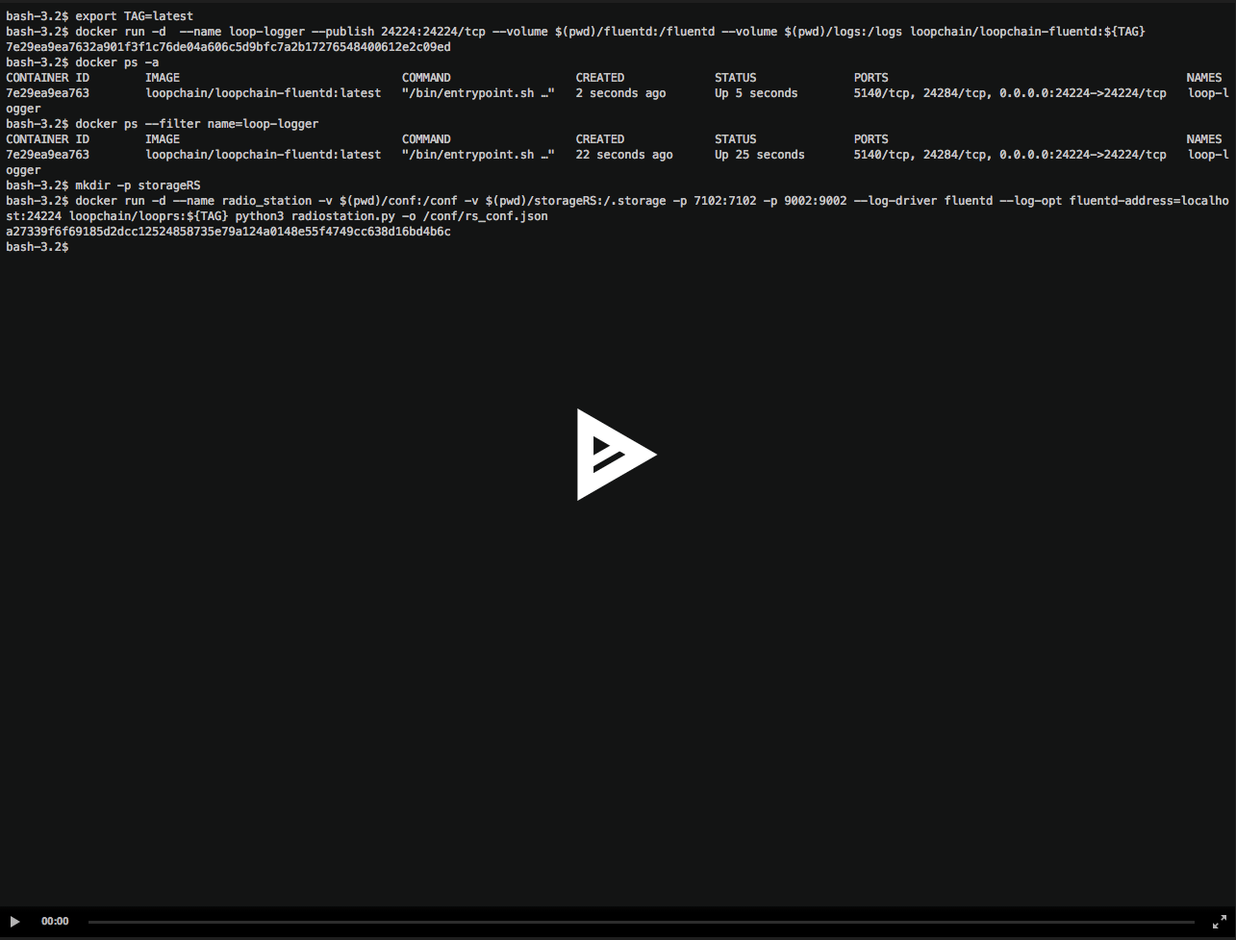
RadioStation과 2개의 Peer로 Blockchain Network 구성하기
II. 설치 Tutorial
Docker Container 실행
Log 서버를 실행
RadioStation을 실행
Peer0 실행
Peer1 실행
Notes:
docker run -d --name loop-logger --publish 24224:24224/tcp --volume $(pwd)/fluentd:/fluentd --volume $(pwd)/logs:/logs loopchain/loopchain-fluentd:${TAG}

Slide 36
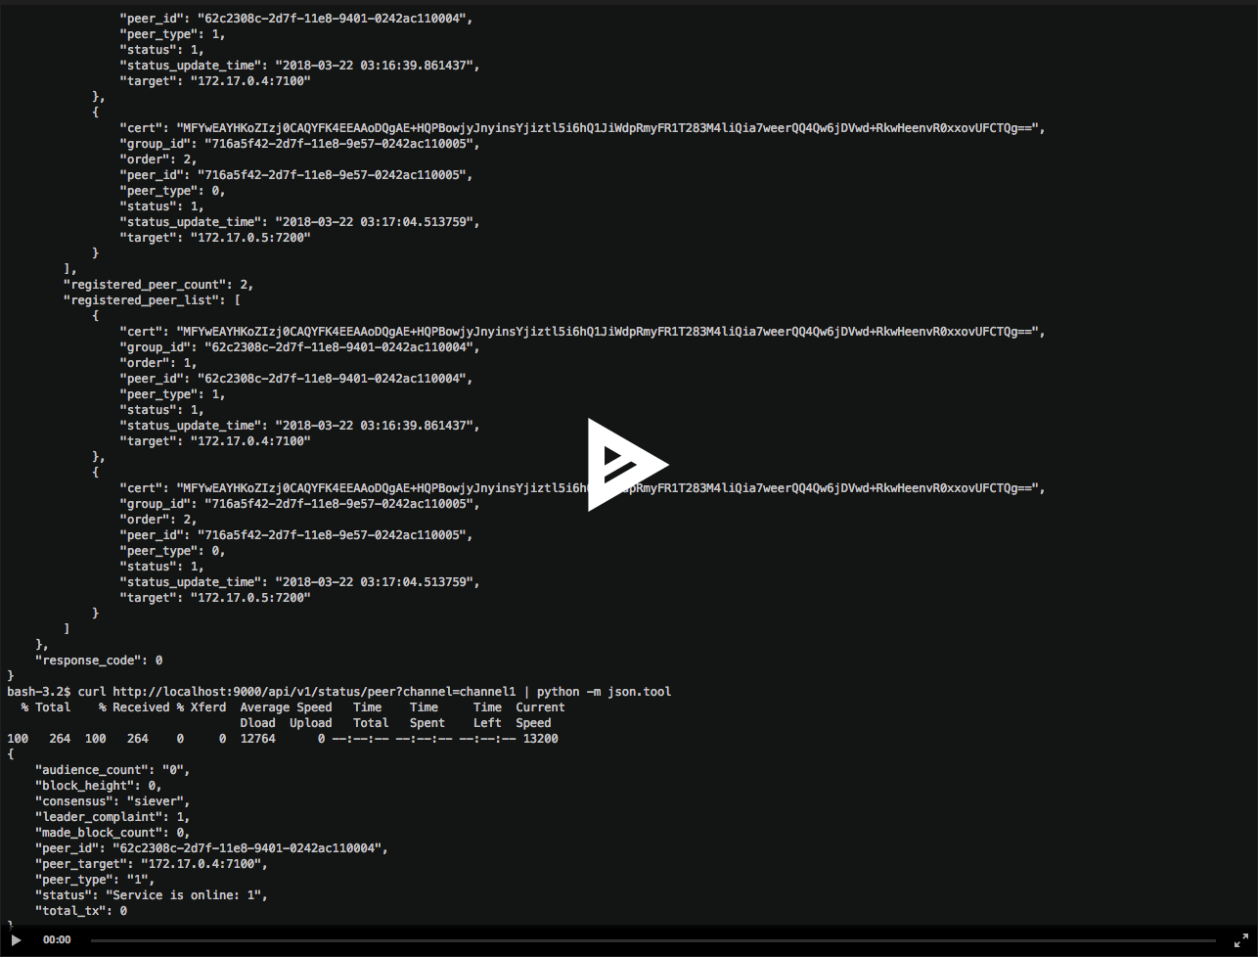
RadioStation과 2개의 Peer로 Blockchain Network 구성하기
II. 설치 Tutorial
확인하기
RadioStation의 Channel1에 접속된 Peer들의 정보 출력
curl http://localhost:9002/api/v1/peer/list?channel=channel1 | python -m json.tool
Peer0, Peer1의 상태정보를 출력
curl http://localhost:9000/api/v1/status/peer?channel=channel1 | python -m json.tool
curl http://localhost:9100/api/v1/status/peer?channel=channel1 | python -m json.tool
log가 저장되고 있는지 확인.
/logs폴더
RadioStation과 Peer0, Peer1의 로그가 저장
Notes:
curl http://localhost:9002/api/v1/peer/list?channel=channel1 | python -m json.tool
curl http://localhost:9000/api/v1/status/peer?channel=channel1 | python -m json.tool
curl http://localhost:9100/api/v1/status/peer?channel=channel1 | python -m json.tool
ls $(pwd)/logs/
https://asciinema.org/a/aAODqA8hKpT6Jep55aqSgFHy6

Slide 37
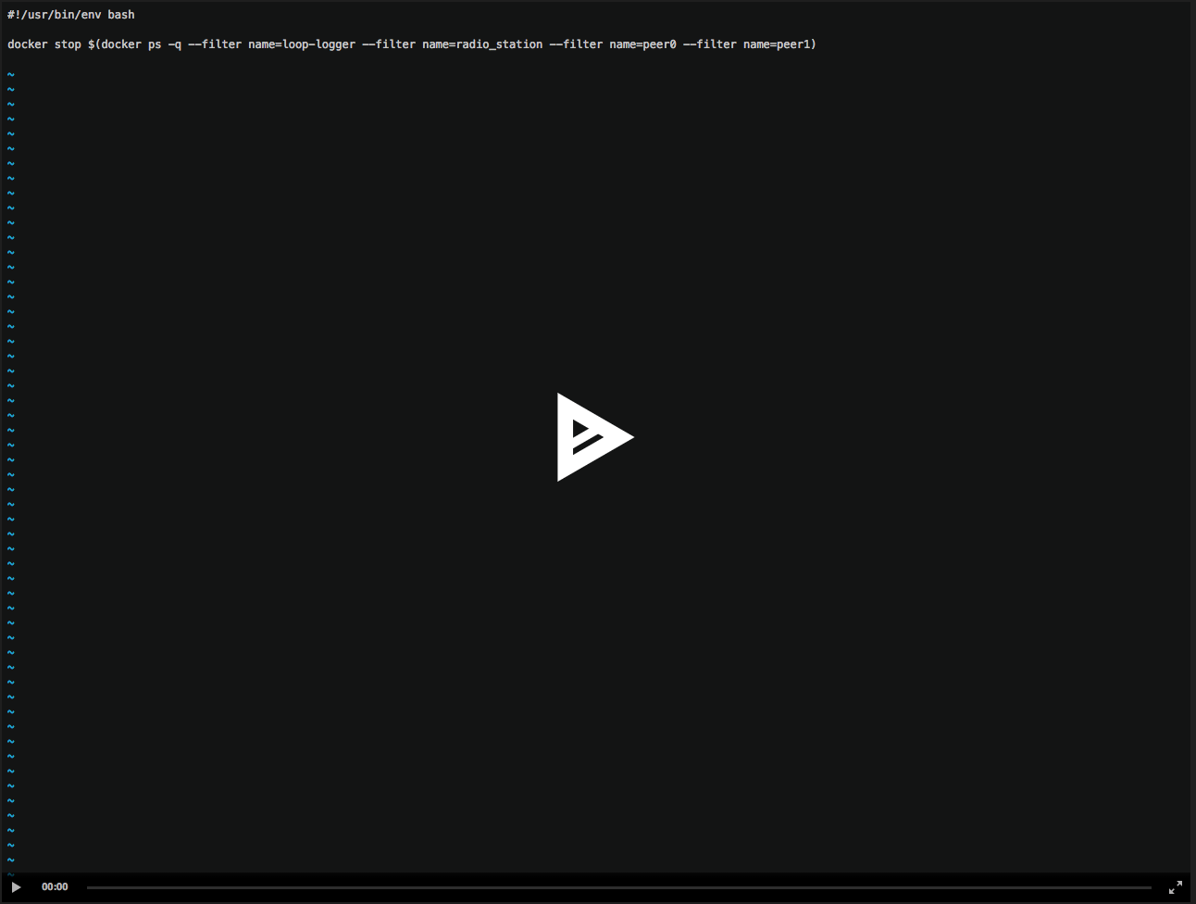
RadioStation과 2개의 Peer로 Blockchain Network 구성하기
II. 설치 Tutorial
실행 스크립트 작성
시작 - start.sh (새로운 컨테이너 실행)
종료 - stop.sh (실행 중인 컨테이너를 종료)
삭제 - delete.sh (종료된 컨테이너를 삭제)
Notes:
https://asciinema.org/a/Q95q5vT70kCSPs4iqKsPIjkPs

Slide 38
III. SCORE 구축

Slide 39
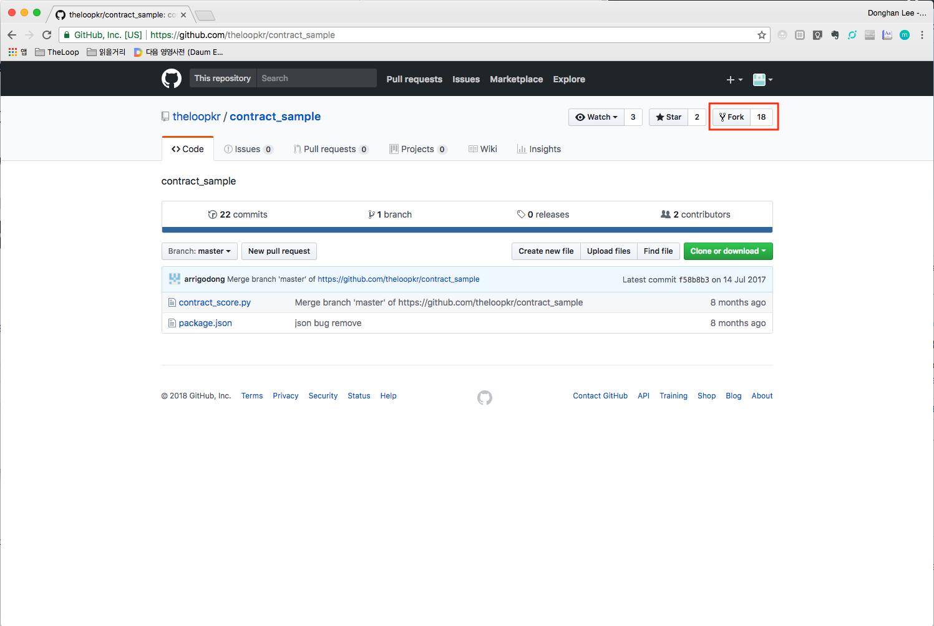
Local computer에서 SCORE를 불러오는 Tutorial
III. SCORE 구축
목적 : GitHub에 있는 SCORE를 사용
SCORE 저장소 생성
GitHub에서 SCORE sample을 fork
SCORE Sample 프로젝트(https://github.com/theloopkr/contract_sample) fork

Slide 40
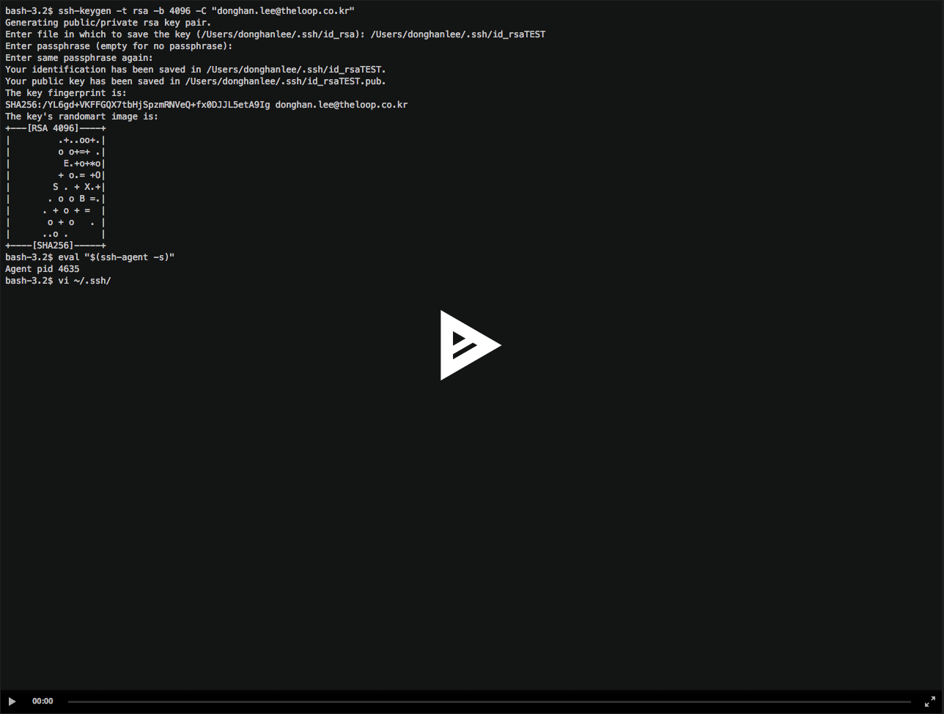
Local computer에서 SCORE를 불러오는 Tutorial
III. SCORE 구축
SCORE 저장소와 SSH통신을 위해 SSH키를 생성하기
ssh-keygen –t rsa b 4096 –C “GitHub e-mail address”
Sierra 10.12.2 이상 macOS를 사용한다면
eval "$(ssh-agent -s)”
vi ~/.ssh/config
ssh-add -K ~/.ssh/”SSH키 이름”
Notes:
https://asciinema.org/a/9yCUls6bsMlX7lWVLaTr4js7n

Slide 41
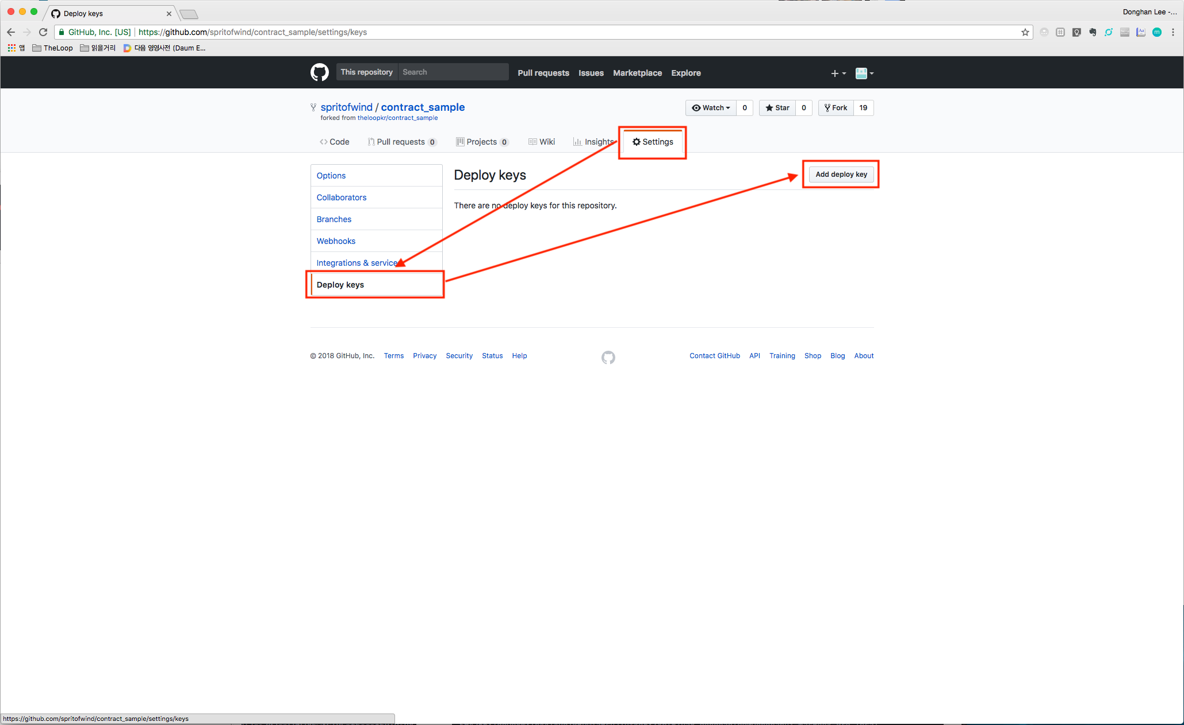
Local computer에서 SCORE를 불러오는 Tutorial
III. SCORE 구축
GitHub에 Deployment key를 등록하기
Public key의 내용을 확인합니다.
Public key의 내용을 아래처럼 Fork한 SCORE package의 deployment key로 등록
$ cat .ssh/”SSH public key 이름”

Slide 42
Local computer에서 SCORE를 불러오는 Tutorial
II. 설치 Tutorial
RadioStation - channel_manage_data.json
SCORE 저장소 경로 설정
{ "channel1": { "score_package": "{your_github_id}/contract_sample" } }

Slide 43
Local computer에서 SCORE를 불러오는 Tutorial
III. SCORE 구축
시작 스크립트인 start.sh 스크립트의 peer 부분을 수정
환경변수 추가 등록 export SSH_KEY_FOLDER=/Users/{user_id}/.ssh/”ssh key 이름”
SSH key 경로설정 -v ${SSH_KEY_FOLDER}:/root/.ssh/id_rsa
SCORE 저장소 도메인 설정 -e "DEFAULT_SCORE_HOST=github.com”
변
``` ############################################## # 환경변수등록 ############################################## export SSH_KEY_FOLDER=/Users/{user_id}/.ssh/id_tutorial ############################################## # Peer0 실행 ############################################## docker run -d --name peer0 \ ..... --v ${SSH_KEY_FOLDER}:/root/.ssh/id_rsa \ -e "DEFAULT_SCORE_HOST=github.com" \ ..... ############################################## # Peer1 실행 ############################################## docker run -d --name peer1 \ ... -v ${SSH_KEY_FOLDER}:/root/.ssh/id_rsa \ -e "DEFAULT_SCORE_HOST=github.com" \ ...

Slide 44
Local computer에서 SCORE를 불러오는 Tutorial
III. SCORE 구축
확인하기
loopchain 도커 컨테이너를 모두 실행: start.sh
peer 목록 조회
Peer 상태 조회
SCORE 버전 조회
SCORE Transaction 생성
$ ./start.sh
$ curl http://localhost:9002/api/v1/peer/list | python -m json.tool
$ curl http://localhost:9000/api/v1/status/peer | python -m json.tool
$ curl http://localhost:9000/api/v1/status/score | python -m json.tool
$ curl -H "Content-Type: application/json" -X POST -d '{"jsonrpc":"2.0","method":"propose","params":{"proposer":"RealEstateAgent" , "counterparties": ["leaseholder","jinho"], "content": "Theloop APT 101-3001, lease for 3 months from 3th April,2018", "quorum": "3"}}' http://localhost:9000/api/v1/transactions | python -m json.tool
Notes:
https://asciinema.org/a/xtSQioOqne7X7QoTQ186impVE
현재 올라온 SCORE의 버전들을 보여줍니다. SCORE는 내부에서 Git으로 버전을 관리하기 때문에 Git상에서 각 버전의 SHA-1 hash를 보여줍니다
새로운 Transaction을 만들기 위해서, 해당 SCORE의 invoke()아래 구현된 함수를 부릅니다. 이를 위해, 해당 함수를 부를 수 있는 json-rpc 2.0 형태의 JSON을 만들어 부릅니다. 여기서는 propose라는 함수를 불러본 것입니다. 이 결과로 Tx의 Hash값을 되돌려줍니다.

Slide 45
Local computer에서 SCORE를 불러오는 Tutorial
III. SCORE 구축
SCORE Transaction 조회 - tx_hash 사용
SCORE Transaction 실행 결과 조회 (Query)
peer 상태 조회(block_height, made_block_count,total_tx 변화 확인)
$ curl http://localhost:9000/api/v1/transactions/result?hash=b30dcb6cca7a0978999773a3767f8ee1868e7925686f7b35de653d94cdebcebb | python -m json.tool
$ curl -H "Content-Type: application/json" -X POST -d '{"jsonrpc": "2.0","channel":"channel1","method":"get_user_contracts","id":"11233","params":{"user_id":"jinho"}}' http://localhost:9000/api/v1/query | python -m json.tool
$ curl http://localhost:9000/api/v1/status/peer | python -m json.tool

Slide 46
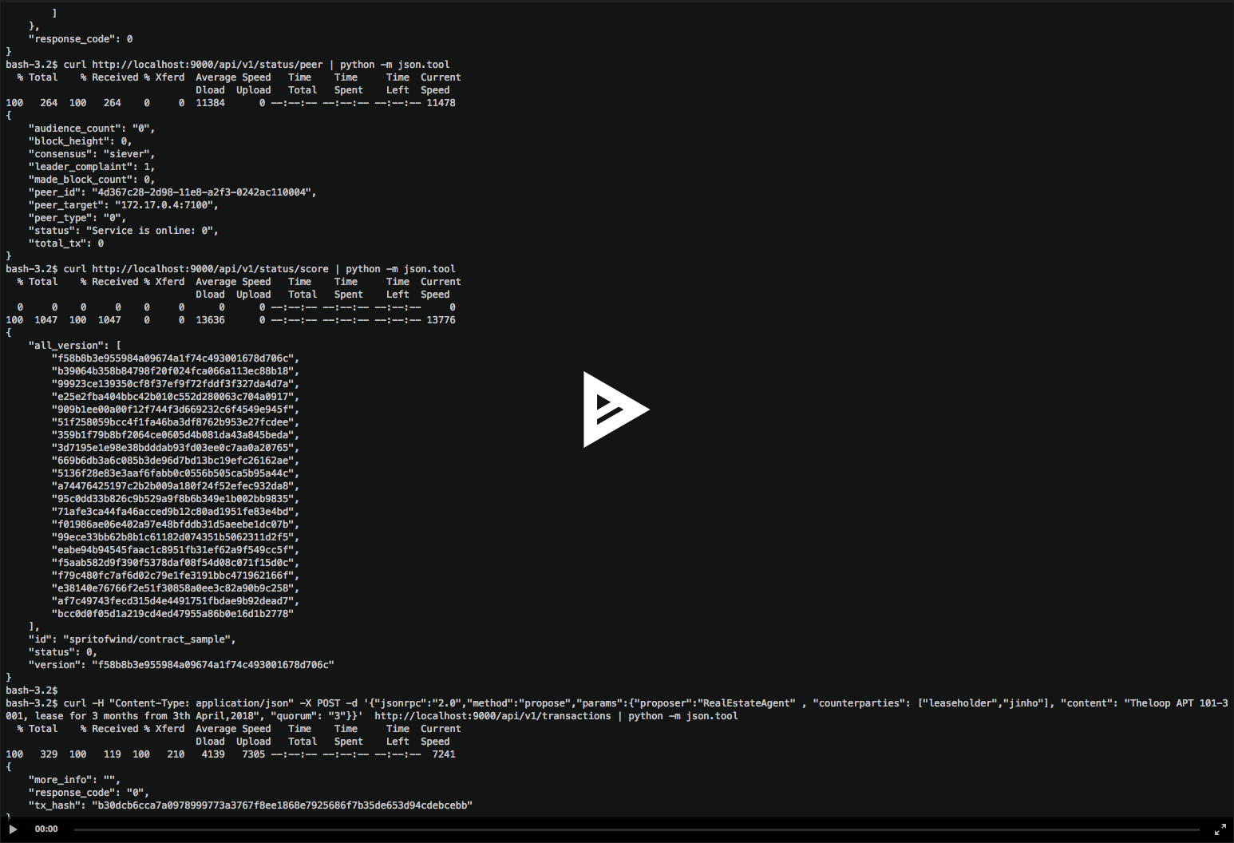
Local computer에서 SCORE를 불러오는 Tutorial
III. SCORE 구축

Slide 47
IV. Appendix.

Slide 48
RESTful API - RadioStation
IV. Appendix.
GET /api/v1/peer/list?channel={channel_name}
Radio Station에 등록/연결 된 Peer 정보를 가져온다
Response Body
{ "registered_peer_count": "int: 등록된 Peer의 수", "connected_peer_count": "int: 연결된 Peer의 수", "registered_peer_list": "등록된 Peer의 정보 목록" [ { "order": "Radio Station에 등록된 Peer에 할당된 고유 순번", "peer_id": "Peer ID", "group_id": "Peer group의 ID", "target": "Peer의 IP: Port'로 이루어진 문자열", "auth": "Peer의 public key 정보(인증서)", "token": "Radio station이 Peer에게 발급한 토큰", "status_update_time": "Peer의 연결 상태 정보가 업데이트 된 시간", "status": "int: Radio station과 Peer의 연결 상태. (unknown:0, connected:1, disconnected:2)", "peer_type": "gRPC proto에 정의된 peer 타입의 문자값 (peer:"0", leader:"1")" }, { "..." } ], "connected_peer_list": "연결된 Peer의 정보 목록" [ { "order": "Radio Station에 등록된 Peer에 할당된 고유 순번", "peer_id": "Peer ID", "group_id": "Peer group의 ID", "target": "Peer의 IP: Port'로 이루어진 문자열", "auth": "Peer의 public key 정보(인증서)", "token": "Radio station이 Peer에게 발급한 토큰", "status_update_time": "Peer의 연결 상태 정보가 업데이트 된 시간", "status": "int: Radio station과 Peer의 연결 상태. (unknown:0, connected:1, disconnected:2)", "peer_type": "gRPC proto에 정의된 peer 타입의 문자값 (peer:"0", leader:"1")" }, { "..." } ] }

Slide 49
RESTful API - RadioStation
IV. Appendix.
GET /api/v1/peer/leader?channel={channel_name}
Leader Peer의 정보를 가져온다
Response Body
{ "response_code": "int : RES_CODE", "data": { "order": "Radio Station에 등록된 Peer에 할당된 고유 순번", "peer_id": "Peer ID", "group_id": "Peer group의 ID", "target": "Peer의 IP: Port'로 이루어진 문자열", "auth": "Peer의 public key 정보(인증서)", "token": "Radio station이 Peer에게 발급한 토큰", "status_update_time": "Peer의 연결 상태 정보가 업데이트 된 시간", "status": "int: Radio station과 Peer의 연결 상태. (unknown:0, connected:1, disconnected:2)" } }

Slide 50
RESTful API - RadioStation
IV. Appendix.
GET /api/v1/peer/status?peer_id={Peer의 ID}&group_id={Peer의 group ID}&channel={channel_name}
Parameter로 전달한 target 정보와 일치하는 Peer의 상태 정보를 가져온다
Response Body
{ "response_code": "int : RES_CODE", "data": { "made_block_count": "해당 Peer가 생성한 block의 수", "status": "Peer의 연결 상태", "audience_count": "해당 Peer를 subscription 중인 Peer의 수", "consensus": "합의 방식(none:0, default:1, siever:2)", "peer_id": "Peer의 ID", "peer_type": "Leader Peer 여부", "block_height": "Blockchain 내에서 생성된 Block 수", "total_tx": "int: Blockchain 내에서 생성된 Transaction 수", "peer_target": "Peer의 gRPC target 정보" } }

Slide 51
RESTful API - RadioStation
IV. Appendix.
GET /api/v1/conf
loopchain의 모든 Configuration 목록을 가져온다.
Response Body
{ "response_code": "int : RES_CODE", "data": [ { "name": "Configuration 이름", "value": "String 타입의 Configuration 값", "type": "int : Configuration 값의 데이터 타입 (string:0, int:1, float:2)" }, { "..." } ] }

Slide 52
RESTful API - RadioStation
IV. Appendix.
GET /api/v1/conf?name={Configuration 이름}
loopchain의 Configuration 중 특정 값을 Configuration 이름 기준으로 가져온다.
Response Body
{ "response_code": "int : RES_CODE", "data": { "name": "Configuration 이름", "value": "String 타입의 Configuration 값", "type": "int : Configuration 값의 데이터 타입 (string:0, int:1, float:2)" } }

Slide 53
RESTful API - RadioStation
IV. Appendix.
POST /api/v1/conf
loopchain의 특정 Configuration을 설정한다.
Request Body
Content-Type : application/json
Request-body : Raw 데이터로써, JSON형태의 데이터
Response Body
{ "response_code": "int : RES_CODE", "data": { "name": "Configuration 이름", "value": "String 타입의 Configuration 값", "type": "int : Configuration 값의 데이터 타입 (string:0, int:1, float:2)" } }
{ "response_code": "int : RES_CODE", "message": "message" }

Slide 54
RESTful API - RadioStation
IV. Appendix.
GET /api/v1/cert/list/ca
CA인증서를 발급합니다.
Response Body
GET /api/v1/cert/list/peer
Peer의 인증서를 발급합니다.
Response Body
{ "response_code": "int : RES_CODE", "message": "message" }
{ "response_code": "int : RES_CODE", "message": "message" }

Slide 55
RESTful API - RadioStation
IV. Appendix.
GET /api/v1/cert/issue/ca
Radio station이 발급한 CA인증서를 가져옵니다.
Response Body
{ "response_code": "int : RES_CODE", "data": { "cert_type": "인증서 타입 (signature:0, encryption:1, ca:2)", "subject": "공개키 주체 정보", "issuer": "발급 주체 정보", "serial_number": "일련번호", "not_after": "인증서 만료일", "cert_pem": "인증서" } }

Slide 56
RESTful API - RadioStation
IV. Appendix.
GET /api/v1/cert/issue/peer
Radio station이 발급한 Peer인증서 목록을 가져옵니다.
Response Body
{ "response_code": "int : RES_CODE", "data": [ { "cert_type": "인증서 타입 (signature:0, encryption:1, ca:2)", "subject": "공개키 주체 정보", "issuer": "발급 주체 정보", "serial_number": "일련번호", "not_after": "인증서 만료일", "cert_pem": "인증서" }, { "..." } ] }

Slide 57
RESTful API - Peer
IV. Appendix.
GET /api/v1/status/peer?channel={channel name}
loopchain의 현재 상태를 가져옴(block height, total tx등)
Response Body
{ "status": "Service is online: 1", "audience_count": 0, "consensus": "siever", "peer_id": "ac997810-240b-11e7-b072-a45e60c5e043", "peer_type": "1" }

Slide 58
RESTful API - Peer
IV. Appendix.
GET /api/v1/status/score?channel={channel name}
loopchain의 SCORE 상태를 가져옴 (Score version , 배포된 버전, SCORE 아이디)
Response Body
{ "id": "score/certificate", "status": 0, "version": "5b95c851bb90219cacce8444b4667eed4af73935", "all_version": [ "5b95c851bb90219cacce8444b4667eed4af73935", "b40e09a84e2f25d91b10b7b8c89a3f3fbd9309a4", "67398e1c42929f85002dda25949743c8408a2556", "61819fefe9a403562815e94e889af6a74fc53715", "da54c689fb538342ae3190586af2e2cf2311ce96", "1b13778e65831f90761670bc9139fe5e13162db0", "29682ba50a586e534d52d647fb65f1a749d59036", "a222b096ef4a5c6f90c77736ac3914c39f55f2c5", "9c529558b9636e1d1aca6b2a8807f0ba3df474bf", "0c601c48e034dffa5b3a3f4336e15f285a45f3a9", "3447ef8db315a4addd499b620562576e10b3907d", "82f4f85786ef73e0d020244c1697c6918fca20ec", "81e7c40f5aab0546be6bb1398e8016f5a7e1a120", "a41b3e0dcaeca653e26f11b4c75e5c15766f761e", "5ead8aba390687a2b0768f60711a170c998e40aa", "d3924a4336fb7a2ed1d86f22d57c488b4be8432f", "d7d02cf9825ad879eb0e79f6f6ac1b81738e52aa", "7d590db788c0a81a7caeb938b8204a737d63dd71", "a62cf913ffdc8b497b1f6ecfd6d0d731d02506db", "5edd70fda15601035254c62157a6717b950e16ae", "084dc91f607ffe5a8d6cfa5f366a3706e8cd6b2b", "5bc674d2e5508165592f93a56bb24d7c46a679fc", "4701abc7c666f59559fea3d818687649f30708e7" ] }

Slide 59
RESTful API - Peer
IV. Appendix.
POST /api/v1/query
스코어가 실행된 결과 조회
Request Body
Content-Type : application/json
Request-body : Raw 데이터로써, JSON형태의 데이터
jsonrpc : 반드시 2.0으로 설정
method : SCORE안에 호출할 Function 이름
params : JSON으로 구성된 SCORE안에 호출할 Function의 parameters.
POST /api/v1/query { "jsonrpc": "2.0", "channel": "channel_name", "method": "get_name", "id": "test_query", "params": { "id": "1", } }

Slide 60
RESTful API - Peer
IV. Appendix.
Response Body
Content-Type : application/json
response_code :
Request-body : Raw 데이터로써, JSON형태의 데이터
jsonrpc : 반드시 2.0으로 설정.
code : SCORE안에서 실행한 결과.
response : 결과로 넘어오는 JSON body
{ "response_code": "int : RES_CODE", "response": { "jsonrpc": "2.0", "code": 0, "response": { "name": "godong" }, "id": "test_query" } }

Slide 61
RESTful API - Peer
IV. Appendix.
GET /api/v1/transactions?hash={찾으려는 트랜잭션 해시}&channel={channel_name}
트랜잭션 해시로 블록체인에 저장된 데이터를 가져옴.
Response Body
{ "response_code" : "int : RES_CODE", "data" : "트랜잭션 생성 시 보낸 데이터", "meta" : { "peer_id" : "트랜잭션을 생성한 피어 아이디", "score_id" : "실행한 SCORE id", "score_version" : "실행한 SCORE version" }, "more_info" : "추가 정보" }

Slide 62
RESTful API - Peer
IV. Appendix.
GET /api/v1/transactions/result?hash={찾으려는 트랜잭션 해시}&channel={channel_name}
Score 실행 결과를 Transaction Hash를 통해 가져옴
Response Body
{ "response_code" : "int : RES_CODE", "response" : { "code" : 0(성공), 2(아직 commit되지 않음), 9000 Exception "message" : "실패시 실패 메시지" } }

Slide 63
RESTful API - Peer
IV. Appendix.
/api/v1/transactions
트랜잭션을 생성하여 SCORE를 실행.
Request Body
Content-Type : application/json
Request-body : Raw 데이터로써, JSON형태의 데이터
Response Body
{ "jsonrpc": "2.0", "channel": "channel_name", "method": "get_bid", # SCORE안에 호출할 Function 이름 "id": "test_query", # 비동기 응답시 이용할 예정. 현재는 사용 안함. "params": { # JSON으로 구성된 SCORE안에 호출할 Function의 parameters. "name": "1", "identity": "2" } }
{ "response_code" : "int : RES_CODE", "tx_hash" : "트랜잭션 해시", "more_info" : "추가 정보" }

Slide 64
RESTful API - Peer
IV. Appendix.
/api/v1/transactions
트랜잭션을 생성하여 SCORE를 실행.
Request Body
Content-Type : application/json
Request-body : Raw 데이터로써, JSON형태의 데이터
Response Body
{ "jsonrpc": "2.0", "channel": "channel_name", "method": "get_bid", # SCORE안에 호출할 Function 이름 "id": "test_query", # 비동기 응답시 이용할 예정. 현재는 사용 안함. "params": { # JSON으로 구성된 SCORE안에 호출할 Function의 parameters. "name": "1", "identity": "2" } }
{ "response_code" : "int : RES_CODE", "tx_hash" : "트랜잭션 해시", "more_info" : "추가 정보" }

Slide 65
RESTful API - Peer
IV. Appendix.
GET /api/v1/blocks?channel={channel name}
마지막 블록의 hash 데이터를 가져온다.
Response Body
GET /api/v1/blocks?channel={channel name}&hash={찾으려는 블록 해시}
블록 해시에 알맞은 블록에서 헤더 데이터로 filter에 있는 데이터를 가져오고 txFilter에 있는 데이터를 트랜잭션 데이터에 추가하여 블록데이터를 가져옵니다.
Response Body
{ "response_code" : "int RES_CODE", "block_hash" : "block_hash", "block_data_json" : "block_data_json" }
{ "block_hash" : "블록 해시", "block_data_json" : { "prev_block_hash" : "이전블록 해시", "merkle_tree_root_hash" : "머클 루트", "time_stamp" : "블록 생성 시간", "height" : "블록 높이", "peer_id" : "블록 생성 피어 id" }, "tx_data_json" : [ { "tx_hash" : "트랜잭션 해시", "timestamp" : "트랜잭션 생성 시간", "data_string" : "트랜잭션에 들어간 데이터", "peer_id" : "트랜잭션을 생성한 피어" } ] }

Slide 66
설정
II. 설치 Tutorial
loopchain network 설정 유의 사항
RadioStation을 제일 먼저 실행시키고 Peer들을 실행 하셔야 합니다.
모든 Peer들은 N:N으로 연결됩니다. 따라서, 모든 Peer들이 서로 IP:Port로 연결할 수 있어야 합니다.
최소 Peer 수 : 제대로 된 Blockchain network를 구성하기 위해서 4개 이상의 Peer들을 실행해야 합니다.
Multi Channel 설정 / SCORE 설정은 설정 파일을 잘 확인해 주세요. 설정 파일에 오류가 있으면 찾기 힘듭니다.
서로 다른 Host 들에서 띄울 때는 LOOPCHAIN_HOST 설정을 이용해서 RadioStation이 다른 Node들에게 Peer 목록을 띄울 때, 외부 서버 들에서 해당 Node에 접근 할 수 있게 해주세요.
(Docker 사용시만) RadioStation 이나 Peer에서 외부 Host file과 연결을 해주실 폴더들이 있습니다. 이 설정이 없으면 Docker container 가 죽었을 때에 데이터를 잃어버리실 수가 있습니다.
"/storage": RadioStation, Peer들의 데이터를 보관하는 폴더
"/conf" : 설정 파일들이 담긴 폴더
"/score" SCORE를 zip해서 띄울 때에, SCORE 파일이 담긴 zip파일의 위치

Slide 67
설정
IV. Appendix.
Log level 설정하기
LOOPCHAIN_LOG_LEVEL을 이용하세요. 아래 중 하나의 String값을 가지면 됩니다. 기본값은 "DEBUG"입니다. (제일 많이 모든 로그를 보여줍니다.)
옵션값: CRITICAL ,ERROR , WARNING, INFO , DEBUG (오른쪽에서 왼쪽으로 갈수로 더 많은 로그를 남김)
Peer의 외부 IP 설정
LOOPCHAIN_HOST에 IP값을 설정합니다.
기본적으로 Peer는 시작할 때, 해당 Peer가 속한 Network에서 사설 IP(Private IP) 가지고 다른 Peer들과 통신하려고 합니다. 외부와 통신하지 않고 내부 Network로만 동작하는 경우에는 문제가 없습니다. 그러나 상황에 따라서 공용 IP(Public IP)를 가지고 통신하는 것이 나을 수 있습니다.
예를 들어, Network를 구성하는 Node들이 기존 인터넷 망을 이용하거나 VPN을 이용해서 통신을 하는 경우, Peer의 IP는 기존 인터넷망이나 VPN에서 접근 가능한 IP여야 합니다. 하지만, 안타깝게도 Docker상에서는 이런 상황에서 IP를 가져올 수가 없습니다. 그래서 LOOPCHAIN_HOST를 이용해서 다른 Peer들과 통신을 하기 위해 사용할 공용 IP를 지정할 수 있습니다.
{ LOOPCHAIN_HOST:$현재 node가 보여주어야 하는 IP }

Slide 68
설정
IV. Appendix.
SCORE 불러오는 Repository URL 바꾸기
DEFAULT_SCORE_HOST: 현재 Blockchain 서비스에서 SCORE를 가져오기 위해 사용할 Git repository의 URL을 설정해주면 됩니다.
Docker로 Peer를 실행할 때의 DEFAULT_SCORE_HOST옵션으로 SCORE를 가져올 Git service URL을 지정합니다.
$ docker run -d --name peer0 \ ..... -e "DEFAULT_SCORE_HOST=github.com" \ .....

Slide 69
설정
IV. Appendix.
Multichannel Multichannel을 사용하기 위해서는 SCORE와 Peer의 정보에 대해서 알고 있어야 합니다.
1. `channel_manage_data.json`을 수정합니다. channel의 이름, channel에서 실행되는 SCORE의 이름 그리고, channel에 join하는 peer들의 목록을 작성합니다.
{ "%CHANNEL_NAME1%": { // 1st channel name "score_package": "your_score_package", // 이 채널에서 실행되는 SCORE의 이름 "peers": [ { "peer_target": "%IP%:%PORT%" // 채널에 포함되는 peer의 정보 & 리스트 }, ........ ] }, "%CHANNEL_NAME2%": { // 2nd channel name "score_package": "your_score_package", // 이 채널에서 실행되는 SCORE의 이름 "peers": [ { "peer_target": ""%IP%:%PORT%" // 채널에 포함되는 peer의 정보 & 리스트 }, ....... ] } }

Slide 70
설정
IV. Appendix.
Multichannel
예를 들어서 wework_0, wework_1 채널이 각각 SCORE score/code1, score/code2을 사용한다면 다음과 같이 작성이 될 것입니다.
{ "wework_0": { "score_package": "score/code1", "peers": [ { "peer_target": "~~~~" }, ...... ] }, "wework_1": { "score_package": "score/code2", "peers": [ { "peer_target": "~~~~" }, ........ ] } }

Slide 71
설정
IV. Appendix.
Multichannel
2. 설정 파일을 사용하여서 RadioStation을 실행합니다.
추후에 Docker로 blockchain을 로컬 컴퓨터에서 구현하는 예제에서 자세히 다시 설명이 되겠지만 다음과 같은 순서로 RadioStaion이 설정파일을 읽으면서 실행이 됩니다.
$ ./radiostation.py -o rs_config.json
RadioStaion이 실행 될 때 가장 먼저 rs_conf.json 설정 파일이 먼저 로딩됩니다. rs_conf.json 파일에 channel_manage_data.json파일의 위치가 있습니다.
parameter는 다음과 같은 의미가 있습니다.
CHANNEL_MANAGE_DATA_PATH: Multichannel 을 위한 환경 설정 파일의 위치와 이름
ENABLE_CHANNEL_AUTH
true = channel에 등록된 채널만 join이 가능하다.
false= 어떤 peer도 등록이 가능하다. 따로 peer 목록이 없는 경우에 사용.
channel_manage_data.json파일에서 MultiChannel에 대한 환경 설정을 읽어옵니다.
{ "CHANNEL_MANAGE_DATA_PATH" : "./channel_manage_data.json", "ENABLE_CHANNEL_AUTH" : true }

Slide 72
설정
IV. Appendix.
Multichannel
3. Peer를 설정 파일을 이용하여서 실행합니다.
peer_config.json파일이 peer에서 사용하는 설정 파일입니다.
parameter들은 다음과 같은 의미가 있습니다.
LOOPCHAIN_DEFAULT_CHANNEL : 이 peer에서 사용하는 기본 채널
DEFAULT_SCORE_BRANCH : 사용하는 SCORE의 Branch. 기본값은 master입니다.
터미널에서 다음과 같은 명령어로 실행하면 됩니다.
$ ./peer.py -o peer_config.json
{ "LOOPCHAIN_DEFAULT_CHANNEL" : "wework_0", "DEFAULT_SCORE_BRANCH": "master" }

Slide 73
설정
IV. Appendix.
RESTful응답의 성능 높이기
USE_GUNICORN_HA_SERVER : 실제 운영 단계에 들어가는 Node가 많은 RESTful API에 대한 Request들을 잘 받을 수 있게 gunicorn web service에서 쓸지 말지 결정해주는 변수입니다. 기본값은 False입니다. 실제 서비스에 올릴 때는 반드시 True로 설정되어야 합니다.
Network가 느릴 경우 조절해야 하는 것들
상황에 따라서 느린 네트워크에 운용을 하게 된다면 여러가지 네트워크 속도에 장애가 있는지 아닌지 확인하고 설정을 바꿔야 합니다.
Case 1. RadioStaion의 Hart beat의 시간 조절
RadioStation은 리더 장애를 파악하기 위해 주기적으로 Peer들에게 Heart Beat를 보내고 허용된 횟수만큼 리더가 응답이 없을 경우 리더를 교체하는 과정을 수행합니다. 그러나 네트워크 사정이 설치되는 환경에 따라 다를 것이기 때문에 아래의 변수들을 RadioStation에서 설정해 주셔야 합니다.
SLEEP_SECONDS_IN_RADIOSTATION_HEARTBEAT : RadioStation이 Peer의 Status를 확인하는 시간. 단위는 Second. 기본값은 30초.
NO_RESPONSE_COUNT_ALLOW_BY_HEARTBEAT: RadioStation이 Status 확인이 안되는 Leader를 교체할 횟수. 기본값은 5회.
"SLEEP_SECONDS_IN_RADIOSTATION_HEARTBEAT" X "NO_RESPONSE_COUNT_ALLOW_BY_HEARTBEAT" 횟수 만큼 리더 응답이 없으면 RadioStation이 리더를 교체합니다.
Case 2. Peer들의 연결 Timeout 설정하기
네트워크 상태에 따라서 아래 변수들을 수정해야 할 수 있습니다. 보통의 경우에는 설정할 필요가 없지만 네트워크가 매우 안좋은 상황에는 시도해볼 수 있습니다.
GRPC_TIMEOUT: gRPC 연결하는 시간의 Timeout 한계치. 단위는 Second.
GRPC_TIMEOUT_BROADCAST_RETRY: gRPC로 data를 broadcasting하는 시간의 Timeout 한계치. 단위는 Second.

Slide 74
설정
IV. Appendix.
Hardware 성능의 문제로 Block에 담기는 Tx 숫자를 조절
Blockchain은 검증된 여러 Tx들을 담고 있는 Block들의 연결입니다. 그러나 Hardware와 Network의 제약으로 이를 조절해야 할 경우, 그리고 Tx의 크기가 너무 크게 될 때, 아래의 변수들을 수정해주십시오. 참고로 한개의 Tx안에 담기는 정보가 3MB 이하로 쓰기를 권장합니다.
MAX_BLOCK_TX_NUM: 블록의 담기는 트랜잭션의 최대 개수
LEADER_BLOCK_CREATION_LIMIT: Leader 의 block 생성 개수. 한 Leader가 이 개수 이상의 Block을 만들면 다른 Peer로 Leader가 변경.
BLOCK_VOTE_TIMEOUT: Block에 대한 투표 응답을 기다리는 최대 시간. 단위는 Seconds.

Slide 75
설정
IV. Appendix.
KeyLoad 설정 방법
loopchain Key 구성요소
loopchain에서는 보안 통신, 트랜잭션 서명 등을 위하여 인증서와 키 옵션을 설정해 주어야 합니다.
loopchain에서 사용하는 키는 다음과 같습니다.
Channel 별 서명 키
ecdsa secp256k
X.509 인증서, Public key
Channel 별 서명 키 옵션 설정
loopchain에서는 트랜잭션 생성 및 블록 생성시 각 Peer를 검증하기위하여 공개키 기반 암호화 알고리즘을 통해 인증 서명을 사용합니다.이때 사용하는 알고리즘은 ecdsa secp256k를 사용하고 인증서 형태와 Public key 형태를 지원합니다.
loopchain Peer는 키를 로드 하기 위해 공개 키의 형태와(cert, public key), 키 세트 로드 방식, 키 위치 등을 설정하여야 합니다. json형태로 옵션을 설정해야 하며 다음 예제는 키 옵션 별로 세팅해야 될 세팅을 설명합니다.
Ex) channel1 = key_file을 통해 load한다면 아래와 같이 해준다.
{ "CHANNEL_OPTION" : { "channel1" : { "load_cert" : false, "consensus_cert_use" : false, "tx_cert_use" : false, "key_load_type": 0, "public_path" : "{public_key path}", "private_path" : "{private_key path}", "private_password" : "{private_key password}" } } }

Slide 76
설정
IV. Appendix.
각 Parameter들의 내용들은 다음과 같습니다.
load_cert :load할 인증서의 type 이 cert 면 true, public key 면 false
consensus_cert_use: block 및 투표 서명에 사용할 공개키 타입 (true : cert, false : public key)
tx_cert_use : Transaction서명 및 검증에 사용할 공개키 타입 (true : cert, false : public key)
key_load_type : 0 (File에서 읽음)
public_path : Public key가 있는 위치
private_path : Private key가 있는 위치
private_password : Private key의 Password.

